Slide 1
Neuronales Netz Portfolio Optimierung
Patrick Spohr

Slide 2
AGENDA
Motivation … 3
Literatur … 6
Ziele … 10
Daten … 13
Methoden … 15
Vorläufige Ergebnisse … 19

Slide 3
Motivation

Slide 4
Tolle Aktien gefunden… aber wie passen sie im Portfolio?
Motivation
Es ist einfach, wenn man nur fünf Aktien hat.
Aber wenn man fünfzig Aktien hat?

Slide 5
Motivation
Kurze Einleitung
In drei Wörtern zusammengefasst…
Portfolio-Allokation Optimierung
In einem Satz…
Aktien in einem Portfolio zuteilen, indem KNN und LSTM mit Sharpe-Quotient als Verlustfunktion eingesetzt wird.

Slide 6
Literatur

Slide 7
Definitionen
Künstliches Neuronales Netz
Long Short-Term Memory
KNN sind Algorithmen, die den Neuronen im Gehirn nachempfunden sind. Die Gestalt aller KNN haben ein Input Layer, (mehrere) Hidden Layers und ein Output Layer.
LSTM bezeichnet sich als eine Technik zur Verbesserung eines rekurrenten neuronalen Netzes, indem es um eine Art Erinnerung an frühere Erfahrungen verfügt, um das Problem des vanishing Gradient zu lindern.
Sharpe-Quotient
Verlustfunktion
Die Sharpe-Quotient ist eine Kennzahl, die die Rendite zur Volatilität eines Portfolios zeigt.
​
Die Verlustfunktion misst den Fehler zwischen eine Beobachtung und eine Schätzung von einer Regression oder einer Klassifikation.

Slide 8
Literatur
Literaturüberblick
TensorFlow: A System for Large-Scale Machine Learning von M. Abadi et al.
https://research.google/pubs/tensorflow-a-system-for-large-scale-machine-learning/
Long Short-Term Memory von S. Hochreiter et al.
https://www.bioinf.jku.at/publications/older/2604.pdf
The Sharpe Ratio von W. F. Sharpe
https://web.stanford.edu/~wfsharpe/art/sr/sr.htm
Deep Learning for Portfolio Optimization von Z. Zhang et al.
https://arxiv.org/pdf/2005.13665v3.pdf

Slide 9
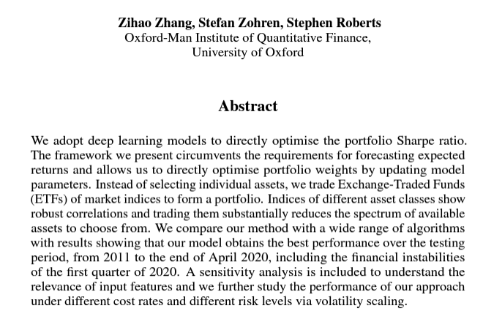
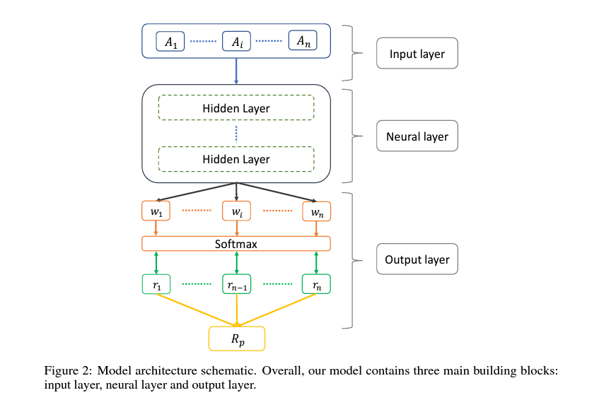
Literatur
Deep Learning for Portfolio Optimization

Slide 10
Ziele

Slide 11
Ziele
1
Mich über die Literatur informieren
2
KNN-Model benutzen und verstehen
3
KNN-Model mit anderen Methoden vergleichen
4
Auf KNN-Model bauen und der Code vereinfachen

Slide 12
Ziele
Was sind die Grenzen and Vermutungen meiner Projekte?
Nur Aktien sind im Portfolio.
Die Aktien sind passend für ein langfristiges Portfolio.
Die Aktien werden von Analysten schon geprüft.
Die Gewichte jede Aktie werden durch ein KNN bestimmt.

Slide 13
Daten

Slide 14
Daten
Stock Market Dataset
NASDAQ
Data Structure
The date for every symbol is saved in CSV format with common fields:
Date - specifies trading date
Open - opening price
High - maximum price during the day
Low - minimum price during the day
Close - close price adjusted for splits
Adj Close - adjusted close price adjusted for both dividends and splits.
Volume - the number of shares that changed hands during a given day
https://www.kaggle.com/datasets/jacksoncrow/stock-market-dataset

Slide 15
Daten
10-Year US Treasury Yield
FRED
Data Structure
The date for every symbol is saved in CSV format with common fields:
Date - specifies trading date
Returns - returns in percentages
https://fred.stlouisfed.org/series/DGS10

Slide 16
Methoden

Slide 17
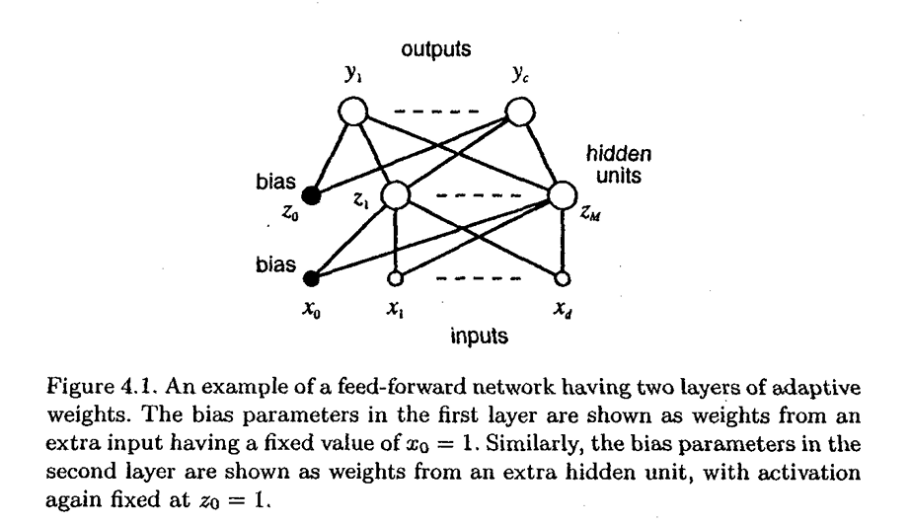
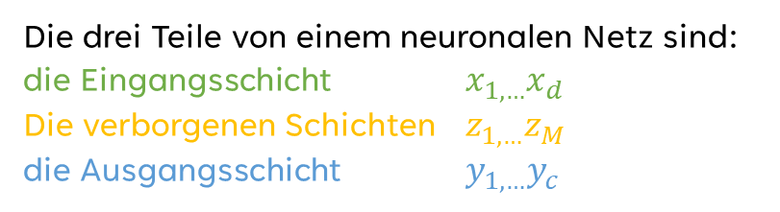
Methoden
Feed-Forward Künstliches Neurales Netz (KNN)
„We shall view feed-forward neural networks as providing a general framework for representing non-linear functional mappings between a set of input variables and a set of output variables.“
[Bishop, 117]
Die drei Teile von einem neuronalen Netz sind: die Eingangsschicht $x_{1,…}x_{d}$
Die verborgenen Schichten $z_{1,…}z_{M}$
die Ausgangsschicht $y_{1,…}y_{c}$

Slide 18
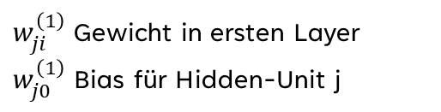
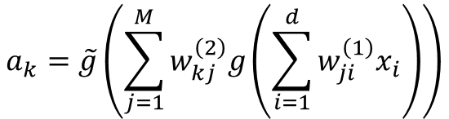
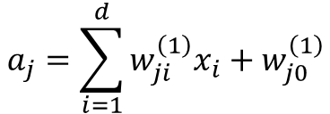
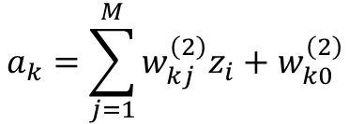


Methoden
Künstliches Neurales Netz KNN
[Bishop, 116-119]
d: Inputs M: Hidden-Units c: Output-Units
Output von der Hidden-Unit
Output vom Netz
$$a_{j}=\sum_{i=1}^{d}{w_{ji}^{\left(1\right)}x_{i}+w_{j0}^{\left(1\right)}}$$
$$a_{k}=\sum_{j=1}^{M}{w_{kj}^{\left(2\right)}z_{i}+w_{k0}^{\left(2\right)}}$$
$w_{ji}^{\left(1\right)}$ Gewicht in ersten Layer
$w_{j0}^{\left(1\right)}$ Bias für Hidden-Unit j
Komplett Funktion für Figure 4.1
$\tilde{g}\left(∙\right)$ Aktivationsfunktion für Output-Units
$$a_{k}=\tilde{g}\left(\sum_{j=1}^{M}{w_{kj}^{\left(2\right)}g\left(\sum_{i=1}^{d}{w_{ji}^{\left(1\right)}x_{i}}\right)}\right)$$
$g\left(∙\right)$ Aktivationsfunktion
$$z_{j}=g(a_{j})$$
$$y_{k}=\tilde{g}(a_{k})$$
kth Output-Unit

Slide 19
Methoden
Vermögensallokation
Sharpe-Quotient
Nachdem man erfolgs-versprechende Aktien gewählt hat, ist der nächste Schritt, wie die Aktien im Portfolio zugeteilt werden.
Im Modern Portfolio Theory​ (MPT) ist die Sharpe-Quotient eine beliebte Methode, um die risikoadjustierte Rendite zu messen.
KNN und LSTM
Wie kann die Rechenkräfte von einem Neuralnetz die Gewichte in einem Portfolio bestimmen?
Schnell und reibungslos Wertpapier in einem Portfolio zuteilen mit Hilfe ein KNN

Slide 20
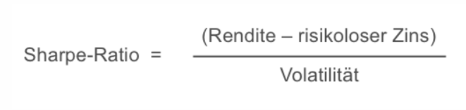
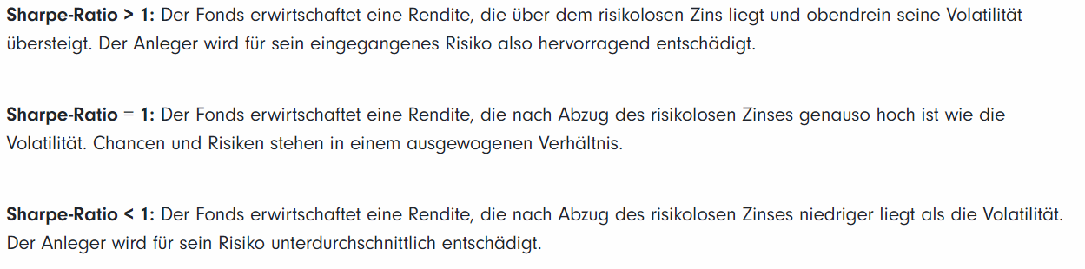
Methoden
Sharpe-Quotient
SHARPE
https://www.fidelity.de/wissen/tipps-and-strategien/risiko-kennziffern/sharpe-ratio/

Slide 21
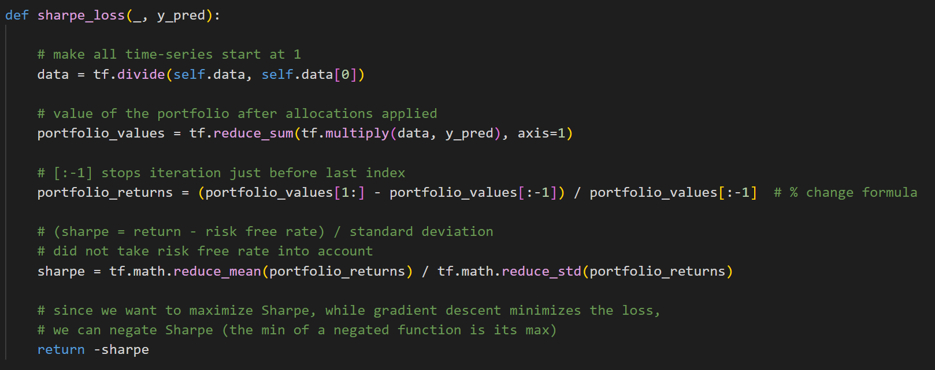
Methoden
X Features
Y Target
N Aktien mit x Close Preis
y Gewicht für jede N Aktien

Slide 22
Vorläufige Ergebnisse

Slide 23
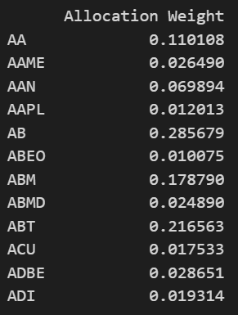
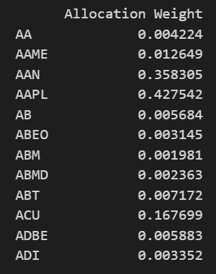
Vorläufige Ergebnisse
<- Apple ist überwiegend
Start Date = 1995-01-02
End Date = 2000-12-31
Epochs = 100
Layer = 1 LSTM
Nodes = 64
Start Date = 2001-01-02
End Date = 2010-12-31
Epochs = 100
Layer = 1 LSTM
Nodes = 64

Slide 24
Zusammenfassung
Was habe ich gemacht?
Daten vorbereitet und erste Modell gebaut
Was kann ich weiter tun?
Das Modell optimieren und es benutzen, um die Rendite des Portfolios zu erhöhen
Gibt es andere Methoden?
Wie ist das KNN-LSTM model im Vergleich zu Methoden wie von gurobi_optimods.sharpe_ratio
https://gurobi-optimization-gurobi-optimods.readthedocs-hosted.com/en/stable/mods/sharpe-ratio.html

Slide 25
Literaturverzeichnis
Risk-Free Rate
https://fred.stlouisfed.org/series/DGS10

Slide 26
Vielen Dank!
Patrick Spohr
HTW Berlin – FAR Masterstudiengang
Statistical Learning in Finance and Insurance
Prof Dr Christina Erlwein-Sayer

